Slide 1
تنفيذ عملي لتمرين مسطح
استكمال تطبيقات التفريغ.
العدد والأدوات وقواعد الأمن والسلامة
المصاحب لها.

Slide 2
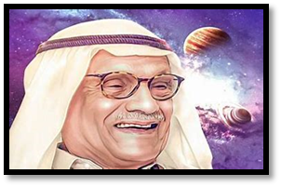
بالعلم والأخلاق ترتقي الأمم
القيمة التربوية
تقدير العلم والعلماء
صالح محمد عبدالعزيز العجيري
دكتور وعالم فلك
قدم الكثير لعلم الفلك للعرب والمسلمين
لديه الكثير من الإضافات العلمية والأبحاث والعديد من الكتب والمؤلفات والندوات والمحاضرات.
وتم اعتماد الرسمي للتقويم العجيري في دولة الكويت.

Slide 3
قـوانين الـورشة
الالتزام بارتداء البالطو قبل الدخول للورشة
الجلوس في المقاعد المخصصة
التزام الهدوء والاستئذان برفع اليد قبل الكلام
تجنب اللعب بالأدوات والعدد
عدم لمس فتيلة البنك النجاري وذلك حرصاً على سلامتك
عند العمل على طاولة البنك النجاري يجب ترك مسافة خطوتين
التقيد بإرشادات الأمن والسلامة المذكورة للأدوات والعدد المستخدمة في كل حصة

Slide 4
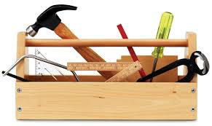
إرشادات الأمن والسلامة
أثناء العمل
تجنب المزاح بالعدد
والأدوات أثناء العمل
داخل الورشة
الحرص على ارتداء البالطو
قبل الدخول للورشة

Slide 5
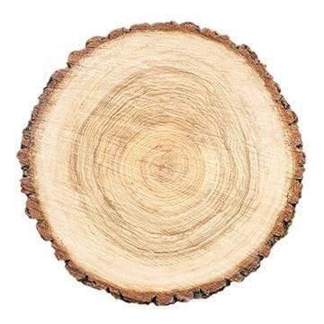
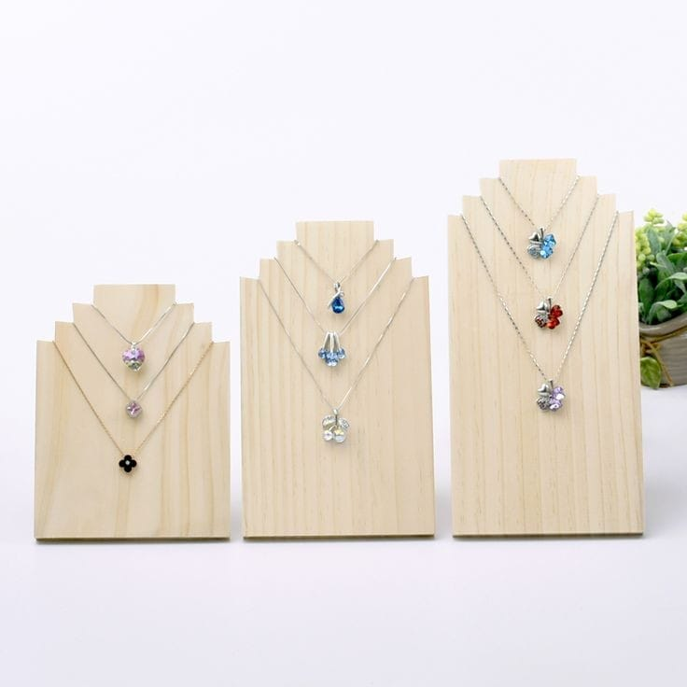
التعرف على التمرين العملي المراد تنفيذه

Slide 6
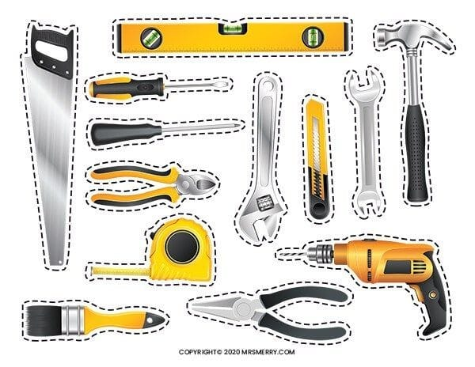

Slide 7
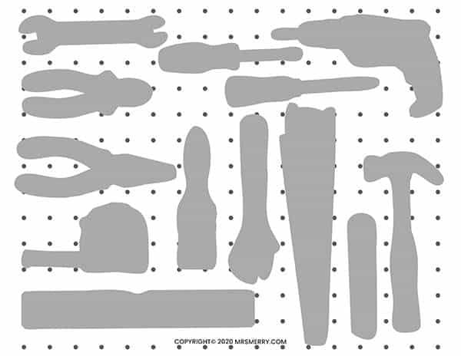

Slide 8
الادوات المستخدمة في القطع والنشر

Slide 10
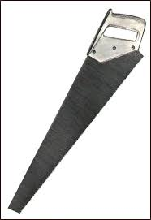
منشار سراق التمساح
يستخدم في الشق الطولي للألواح الكبيرة والسميكة
ويستخدم في قطع جذوع الأشجار

Slide 11
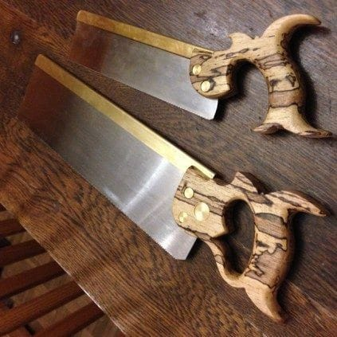
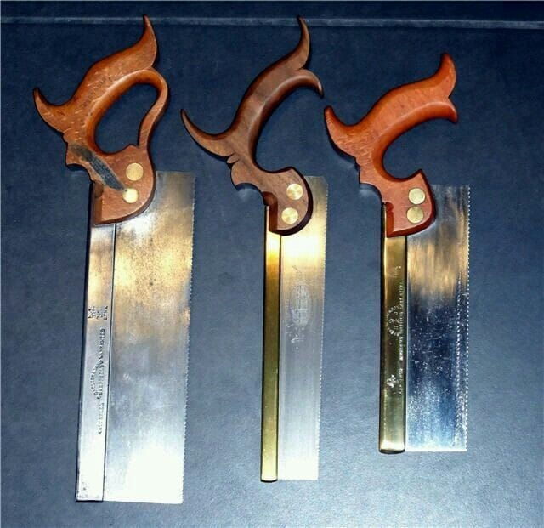
منشار سراق الظهر و
الساحقه

Slide 12
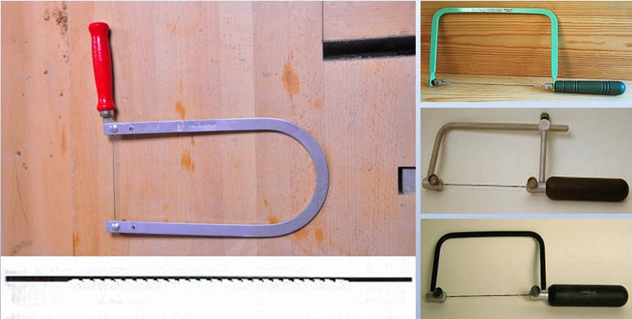
منشار آركت

Slide 13
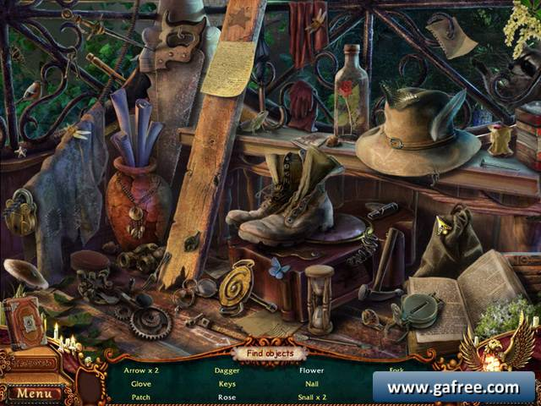

Slide 14
مطرقة

Slide 15
العدد المستخدمة في تفريغ الوحدات الزخرفية المرسومة على الخشب

Slide 16
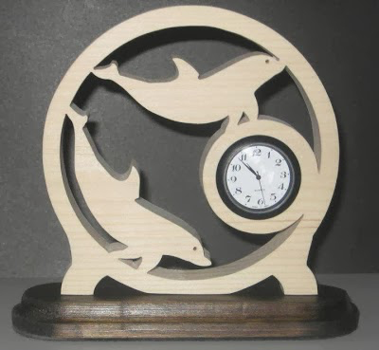
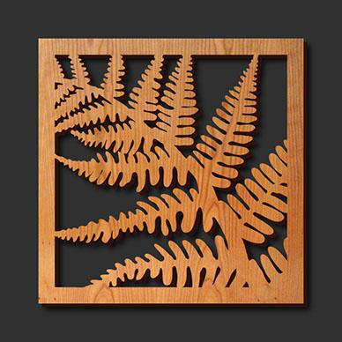
عملية نقل الشكل الزخرفي على الخشب وتفريغه

Slide 17
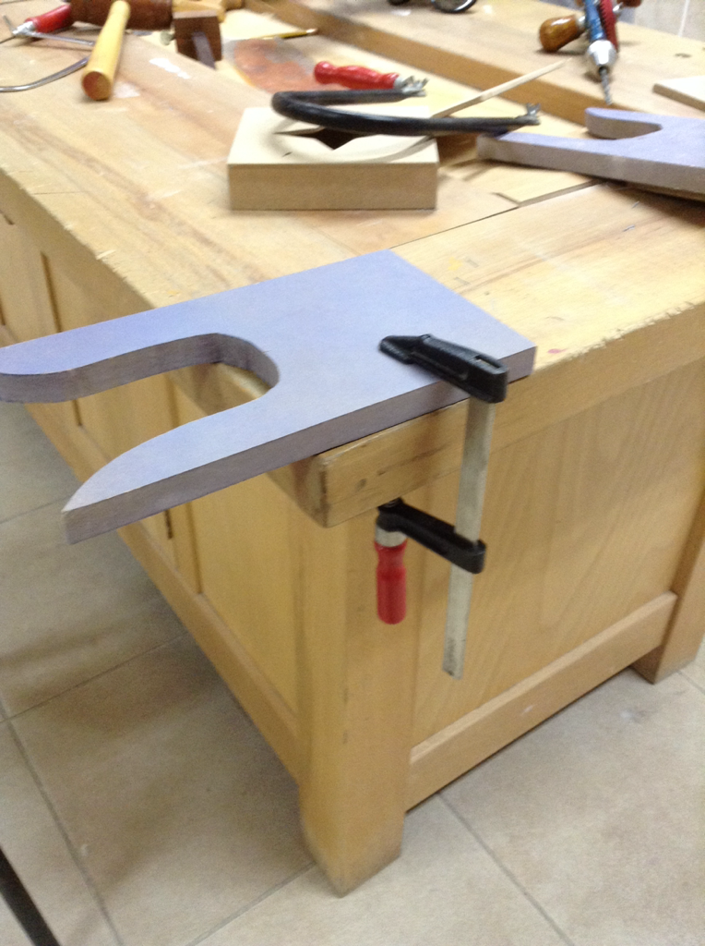
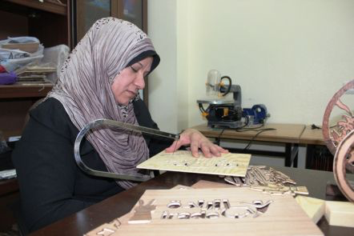
يثبت ساند التفريغ بواسطة الفتيلة على البنك النجاري

Slide 18
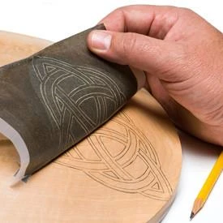
باتباع الخطوات التالية يمكنك تنفيذ تصميم لفن الآركت على الخشب، لتستمتع بقطعة فنية من عمل يدك:
يمكنك أخذ رسومات الآركت من كتب الزخارف الموجودة في الكثير من المكتبات ، حيث يمكنك أن تقوم بطباعة الرسمة التي تريدها وتكبيرها باستخدام آلات تصوير وتكبير الورق، ثم وضعها على الخشب ووضع ورق الكربون تحتها، ثم تقوم بالسير على الرسمة باستخدام قلم رصاص.

Slide 19
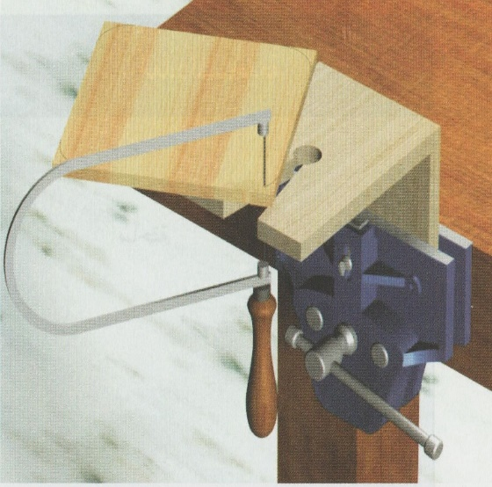
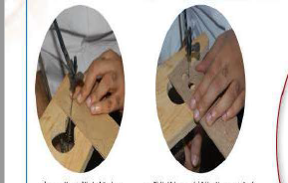
2- بعد طباعة الرسمة على الخشب بواسطة ورق الكربون، تقوم بتحديد نقطة البداية لتفريغ الخشب بحيث تكون موجودة في إطار التصميم .
3- قم بثقب النقطة التي حددتها بواسطة المطرقة والمسمارويمكن الاستعانة بالمثقاب اليدوي أو الكهربائي " الشنيور" لأداء الخطوة السابقة ، نقوم بثقب هذه النقطة لإدخال سن المنشار بها، حيث يتم فتح المنشار من ناحية واحدة لإدخال السن ثم غلق المنشار.

Slide 20
4- يمكنك الآن البدء في نشر الخشب، حاول قدر الإمكان السير على الخطوط المرسومة على الخشب حتى يكون العمل دقيق ومتقن.

Slide 21
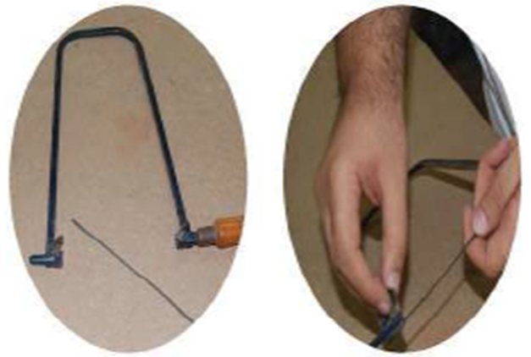
5- يمكن لسن المنشار أن ينكسر، لا تقلق قم بتغييره بسهولة بفك الصامولتين اللتين تمسكان سن المنشار وإزالة السن القديم المكسور وإضافة السن الجديد، ثم أكمل نشر الخشب.

Slide 23
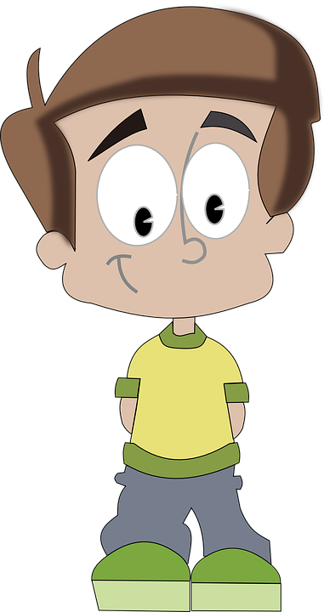
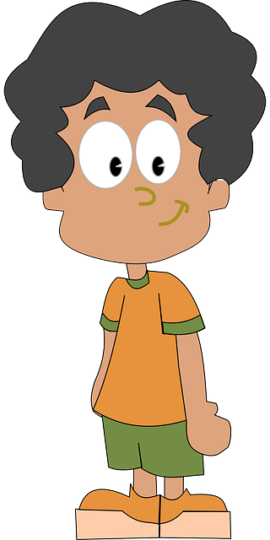
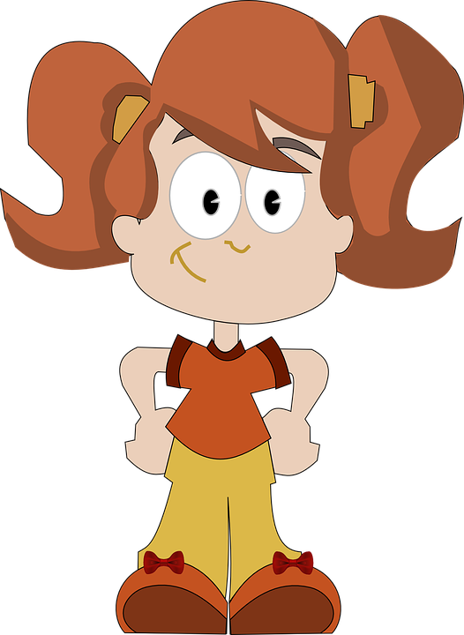
اختر احدى هذه الشخصيات

Slide 24
عددي أنواع المناشير؟
الصفحة الرئيسية

Slide 25
يستخدم منشار الآركت في عمل ؟
الصفحة الرئيسية

Slide 26
صح ام خطأ
يستخدم منشار سراق الظهر
في القطع العرضي؟
الصفحة الرئيسية

Slide 27
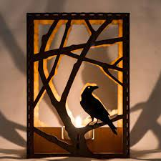
شكراً لحسن استماعكم أ. نعيمة الفيلكاوي

